Slide 1
Zawodometr – pozytywny klucz do decyzji
dr Marian Piekarski
Centrum Pedagogiki i Psychologii

Slide 2
Festiwal zawodów 2023

Slide 3
Festiwal zawodów 2024

Slide 4
Zawodometr.pl
Urząd Marszałkowski Województwa Małopolskiego Departament Edukacji
Konsultacja merytoryczna: dr Marian Piekarski, Politechnika Krakowska
Projekt graficzny i opracowanie informatyczne: Althermedia Sp. z o.o. sp.k Warszawa
Źródło:
Test do badania predyspozycji i zainteresowań uczniów w szkole gimnazjalnej „Rozpoznawanie predyspozycji i zainteresowań – gwarancją życiowego sukcesu” - https://doradztwo.ore.edu.pl/narzedzia-diagnostyczne-dla-doradcow-zawodowych/ Powiatowe Centrum Edukacyjne w Lubaniu, Al. Kombatantów 2, 59-800 Lubań

Slide 5
Zawodometr.pl

Slide 6
Zawodometr.pl

Slide 7
Zawodometr.pl
Część pierwsza: Test zainteresowań
Test składa się z 40 pytań. Odpowiedz na pytania zaznaczając, jak bardzo lubisz wykonywać poszczególne czynności. Nie spiesz się przy rozwiazywaniu testu, ale też nie zastanawiaj się zbyt długo. Najczęściej pierwszy wybór jest najlepszy i najtrafniejszy!
Techniczne,
Przyrodnicze,
Humanistyczne,
Matematyczno-fizyczne,
Społeczne,

Slide 8
Zainteresowania
Zainteresowania to trwała skłonność do obserwowania, poznawania wybranej dziedziny i ukierunkowana na określony obszar zjawisk,
Zainteresowania są:
siłą napędową naszego działania i odgrywają kluczową rolę przy podejmowaniu decyzji o wyborze szkoły czyli kierunku kształcenia oraz przyszłego zawodu,
obserwowalną dążnością do podejmowania określonego rodzaju działań, które są związane z doznawaniem pozytywnych emocji w kontakcie z danego typu obiektami, zjawiskami czy działaniami,
utożsamiane z pasją czy hobby czyli czynnościami, które nas szczególnie zajmują i pochłaniają bez reszty i do, których chętnie wracamy,
T. Nowacki, K. Korabiowska-Nowacka, B. Baraniak. Nowy słownik pedagogiki pracy, WSP TWP, Warszawa 2000, s.303

Slide 9
Zainteresowania - struktura
Zainteresowania …
Kontynuacja nauki
Technikum
Branżowa szkoła
Liceum ogólnokształcące
Typowe zawody osób o zainteresowaniach …
Weryfikator
Osoba z zainteresowaniami … lubi
Preferowane przedmioty szkolne

Slide 10
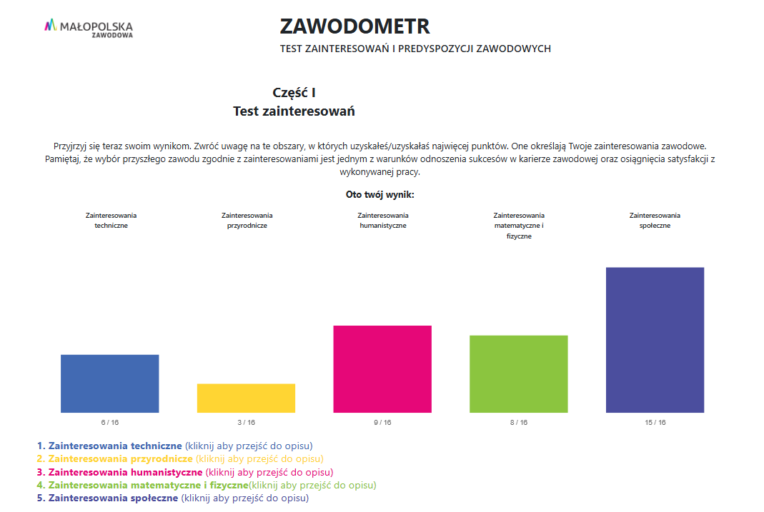
Zawodometr.pl

Slide 11
Zainteresowania - przykład
Zainteresowania techniczne
Zainteresowania techniczne charakteryzują ucznia, który chętnie pracuje przy pomocy narzędzi, maszyn, urządzeń technicznych,
Lubi majsterkować, naprawiać lub wytwarzać przedmioty z różnych materiałów, wykorzystując sprawdzone technologie,
Szczególnym przedmiotem zainteresowań są: budowa i działanie maszyn i urządzeń materiały, surowce, programy i technologie,
Posiada następujące cechy: dobra spostrzegawczość, umiejętność obserwacji, odpowiedzialność, zdolność koncentracji uwagi, opanowanie, dokładność, obowiązkowość,

Slide 12
Zainteresowania - przykład
Kontynuacja nauki
Technikum – przykładowe kierunki kształcenia: technik informatyk, technik mechanik, technik elektronik. technik teleinformatyk, technik pojazdów samochodowych, technik mechatronik, technik geodeta, technik budownictwa, technik urządzeń i systemów energii odnawialnej,
Branżowa Szkoła – przykładowe kierunki kształcenia: elektronik, monter sieci i urządzeń telekomunikacyjnych, monter sieci sanitarnych, monter izolacji przemysłowych, kucharz, piekarz, cukiernik,
Liceum – przykładowe profile: matematyczno-fizyczny, matematyczno-informatyczny, fizyczno-informatyczny, programistyczny, politechniczny,

Slide 13
Zainteresowania - przykład
Typowe zawody osób o zainteresowaniach technicznych
operator maszyn i urządzeń przemysłowych, ślusarz, tokarz, elektromonter; elektronik, elektryk, geolog, górnik, kierowca, metalurg, pilot, stolarz, cieśla, inżynier budowlany, mechanik, wiertacz, odlewnik, szlifierz, operator procesów przemysłowych, sterowniczy procesów chemicznych, mechanik urządzeń przemysłowych, betoniarz, zbrojarz, spawacz, murarz, monter układów elektronicznych i automatyki przemysłowej, monter aparatury radiowo-telewizyjnej, elektromechanik, optyk elektronik, maszynista lokomotywy,

Slide 14
Zainteresowania - przykład
Weryfikator
Osoba o zainteresowaniach technicznych lubi czytać książki i czasopisma o tematyce technicznej, zwiedza wystawy techniczne i interesuje się nowościami technicznymi, odwiedza strony internetowe z zakresu nowości technicznych, naprawia różne domowe urządzenia np. AGD, RTV, lubi majsterkować i konstruować urządzenia techniczne, bierze udział w kołach zainteresowań w szkole lub domu kultury, orientuje się w schematach i rysunkach technicznych, chętnie bierze udział w lekcjach techniki, sam wymyśla różne udoskonalenia techniczne, interesuje się budową i działaniem różnych mechanizmów technicznych,
Preferowanymi przedmiotami szkolnymi są matematyka, fizyka, informatyka, technika, język obcy nowożytny,

Slide 15
Zawodometr.pl
Część druga: Test predyspozycji
Test składa się z 50 pytań opisujących różnorodne czynności związane z pracą zawodową. Odpowiedz na pytania zaznaczając, jak bardzo chciałbyś/chciałabyś tego typu zadania zawodowe wykonywać w przyszłości. Nie spiesz się, ale też nie zastanawiaj się zbyt długo!
Techniczne,
Administracyjne,
Przedsiębiorcze,
Społeczne,
Artystyczne,

Slide 16
Predyspozycje
Predyspozycje zawodowe należą właściwości anatomiczno-fizjologicznych człowieka. Dotyczą głównie budowy i funkcjonowania układu nerwowego i są to zadatki wrodzone podlegające rozwojowi, warunkujące pomyślne rozwiązywanie zadań zawodowych,
Określenie predyspozycji i ich rozpoznanie pomaga w prawidłowych decyzjach edukacyjno-zawodowych,
Jako wrodzone skłonności do wykonywania danego zawodu ściśle wiążą się z uzdolnieniami i talentami posiadanymi przez daną osobę,
Rozpoznanie własnych predyspozycji pozwala na kształcenie się w wybranym kierunku, a następnie poszukiwanie zatrudnienia, które jest adekwatne do posiadanych zdolności i talentów,
Dzięki temu możliwe jest osiągnięcie satysfakcji w życiu zawodowym i rozwijanie swojej kariery zawodowej we właściwy sposób,
T. Nowacki, K. Korabiowska-Nowacka, B. Baraniak. Nowy słownik pedagogiki pracy, WSP TWP, Warszawa 2000, s.205

Slide 17
Predyspozycje - struktura
Mocne strony (kompetencje)
Narzędzia i materiały pracy,
Podstawowe czynności,
Zawody wskazane dla osób o predyspozycjach …
Typowe środowisko pracy,
Efekty (wytwory) pracy,
Przeciwwskazania zdrowotne,
Dalsza perspektywa kształcenia

Slide 18
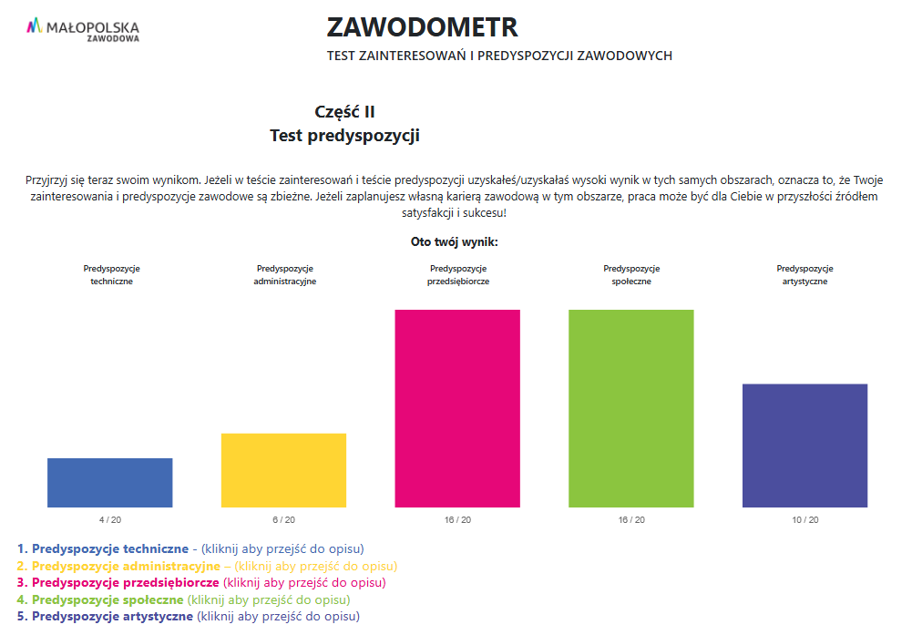
Zawodometr.pl

Slide 19
Predyspozycje - przykład
Predyspozycje społeczne
Mocne strony (kompetencje):
empatia, komunikatywność, życzliwość, uczynność, pozytywny wpływ na innych, cierpliwość, wyrozumiałość, mediowanie, rozwiązywanie konfliktów,
Narzędzia i materiały pracy:
słowo, rozmowa, idee, emocje, przepisy, procedury, metody, programy, testy, narzędzia diagnostyczne, nowe technologie biurowe i zawodowe,

Slide 20
Predyspozycje - przykład
Podstawowe czynności:
doradzanie, uczenie, nauczanie, pomaganie, sprzedawanie, opiekowanie się, współpraca, komunikowanie się, rozmawianie, wyjaśnianie, informowanie,
Zawody wskazane dla osób o predyspozycjach społecznych:
lekarz, nauczyciel, opiekunka, pielęgniarka, hostessa, handlowiec, psycholog, pedagog, trener, bibliotekarz, masażysta, coach, mentor, tutor,

Slide 21
Predyspozycje - przykład
Typowe środowisko pracy:
edukacja, służba zdrowie, opieka socjalna, doradztwo, tutoring, coaching, mentoring, sfera pomocy drugiej osobie,
Efekty (wytwory) pracy:
przykłady i modele zachowania i postępowania drugiej osoby, zmiany jakościowe i ilościowe różnych obszarów życia, zmiany myślenia, postaw, przekonań, modele ułatwiające uzyskanie określonych wartości czy stanów,

Slide 22
Predyspozycje - przykład
Przeciwwskazania zdrowotne:
wada wymowy, niedosłuch utrudniający kontakt z otoczeniem, przewlekłe choroby skóry, widoczne zniekształcenia – zwłaszcza twarzy, zaburzenia równowagi, itp.,
Dalsza perspektywa kształcenia:
uniwersytety, politechniki, szkoły policealne,

Slide 23
Zawodometr.pl

Slide 24
marian.piekarski@pk.edu.pl

